Slide 1



C# Fundamentals IF / ELSE

Slide 2
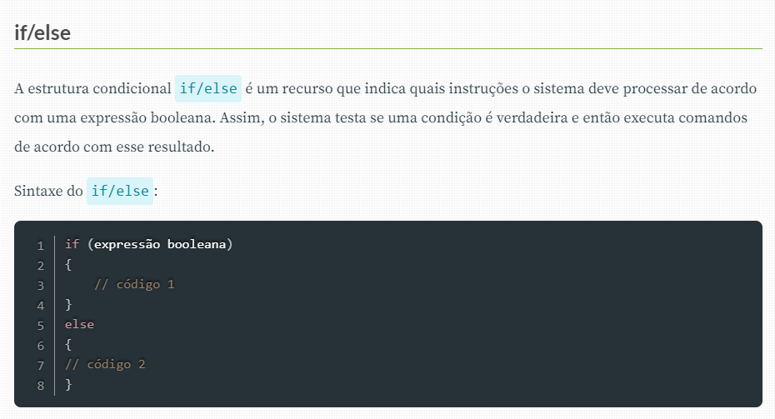
IF / ELSE:

Slide 3
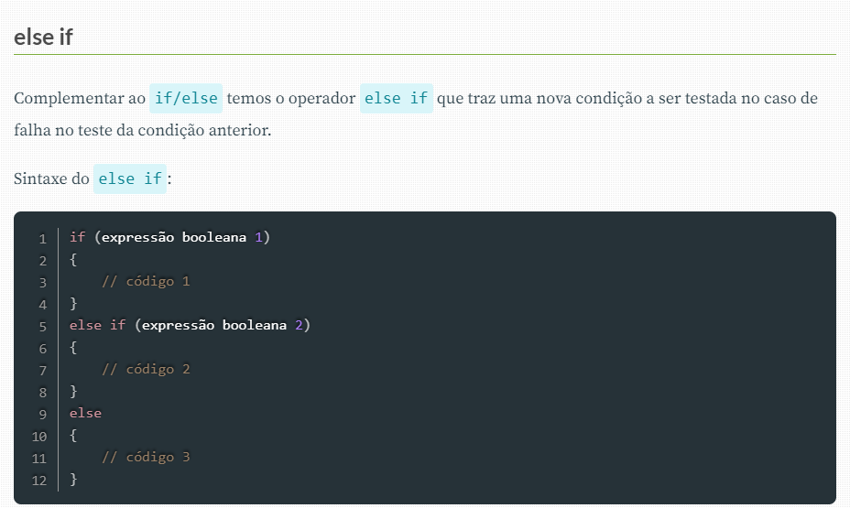
IF / ELSE:

Slide 4
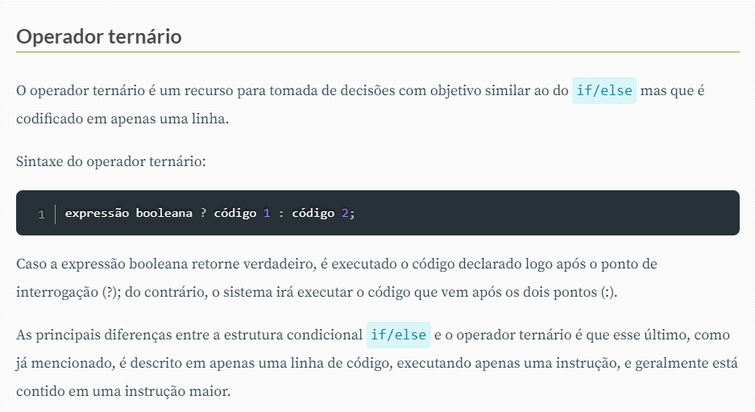
IF / ELSE:

Slide 5
IF / ELSE:
Links de documentação oficial:
Documentação:
https://docs.microsoft.com/pt-br/dotnet/csharp/language-reference/keywords/if-else

Slide 6
Dúvidas?

